Slide 1

ГБОУ «Специальная школа-интернат
с.Дмитряшевка»
Мониторинг
как средство повышения
образования
Дуванова Е.В.
учитель начальных классов

Slide 2

Мониторинг - это постоянное
организованное наблюдение за
каким-либо процессом с целью
сопоставления наличного состояния
(точнее, постоянно сменяющих друг друга
состояний) с ожидаемыми результатами,
постоянное отслеживание хода каких-либо
процессов по четко определенным
показателям.

Slide 3

Виды мониторинга в Педагогическая
начальной школе диагностика
стартовой готовности
к успешному
обучению в
начальной школе
Мониторинг универсальных
учебных действий
  Мониторинг качества
  знаний по итогам
  I и II полугодий

Slide 4

Педагогический мониторинг
- это форма организации сбора,
хранения, обработки и распространения
информации о деятельности
педагогической системы, обеспечивающее
непрерывное слежение за ее
состоянием и прогнозированием
ее развития.

Slide 5


Slide 6

Цель мониторинга -
отслеживание развития и
формирования
метапредметных УУД
учащихся 1-4 классов для
проектирования и
своевременной
корректировки учебного
процесса

Slide 7

1.Определение уровня сформированности
метапредметных УУД каждого ученика;
2.Отслеживание индивидуальной динамики,
определение проблемных зон и
разработка стратегии помощи учащимся;
3.Определение успешности работы
педагога по формированию УУД учащихся,
постановка задач по совершенствованию
образовательного процесса и подбор
педагогических и управленческих средств
их достижения.

Slide 8


Slide 9
ТЕХНОЛОГИЧЕСКАЯ КАРТА
выявления качества обучения по русскому языку
1-й класс
№ | Содержание модулей учебного материала | Порядковые номера учащихся класса
 |  | 1 | 2 | 3 | 4 | 5 | 6 | 7 | 8 | 9 | 10 | %обуч. | %кач-ва
1 | Гласные и согласные звуки
2 | Мягкие и твердые согласные звуки
3 | Звонкие и глухие согласные звуки
4 | Количество звуков в слове
5 | Мягкость согласных звуков
6 | Ударение
7 | Деление слов на слоги
8 | Оформление предложения
9 | Списывание предложений
10 | Запись предложений под диктовку
11 | Имена собственные
12 | Сочетания ЖИ-ШИ, ЧА-ЩА, ЧУ-ЩУ
13 | Словарные слова
14 | Фонетический разбор
15 | Сочетания ЧК-ЧН
16 | Написание мягкого знака для обозначения мягкости согласных
17 | Написание разделительного мягкого знака
№ | Содержание модулей учебного материала | Порядковые номера учащихся класса
 |  | 1 | 2 | 3 | 4 | 5 | 6 | 7 | 8 | 9 | 10 | %обуч. | %кач-ва
1 | Гласные и согласные звуки
2 | Мягкие и твердые согласные звуки
3 | Звонкие и глухие согласные звуки
4 | Количество звуков в слове
5 | Мягкость согласных звуков
6 | Ударение
7 | Деление слов на слоги
8 | Оформление предложения
9 | Списывание предложений
10 | Запись предложений под диктовку
11 | Имена собственные
12 | Сочетания ЖИ-ШИ, ЧА-ЩА, ЧУ-ЩУ
13 | Словарные слова
14 | Фонетический разбор
15 | Сочетания ЧК-ЧН
16 | Написание мягкого знака для обозначения мягкости согласных
17 | Написание разделительного мягкого знака

Slide 10

.
Радостн (ым) вечер (ом)
по широк (ой) линейк (е)
любим (ыми) праздник (ами)
в дальн (ей) дорог (е)
у любим (ой) дочер (и)

Slide 11

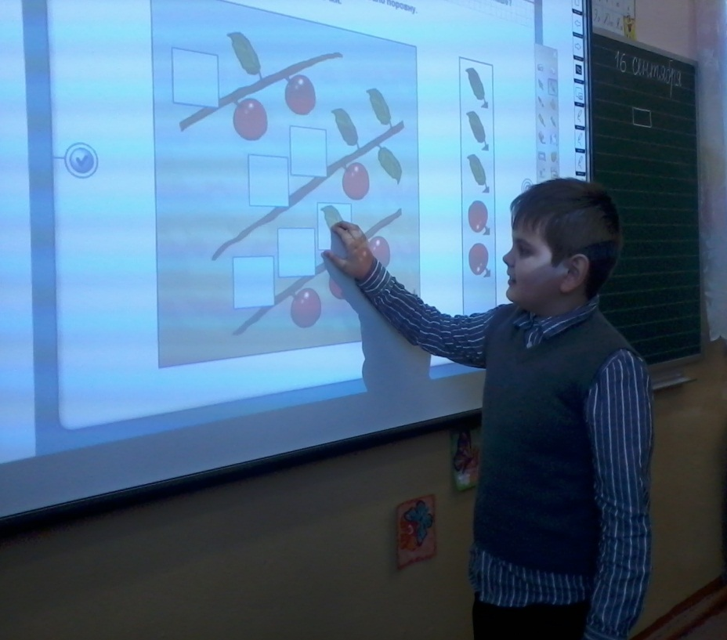
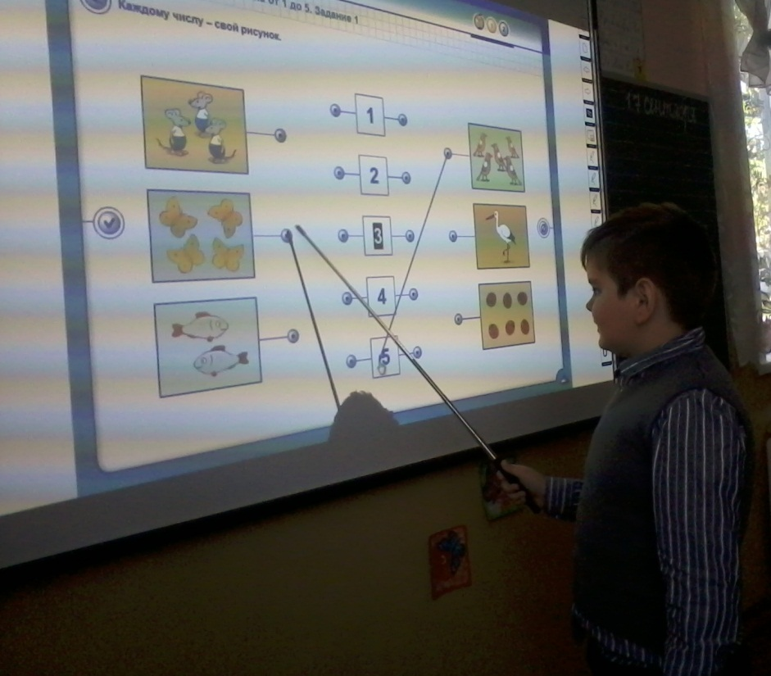

Slide 12
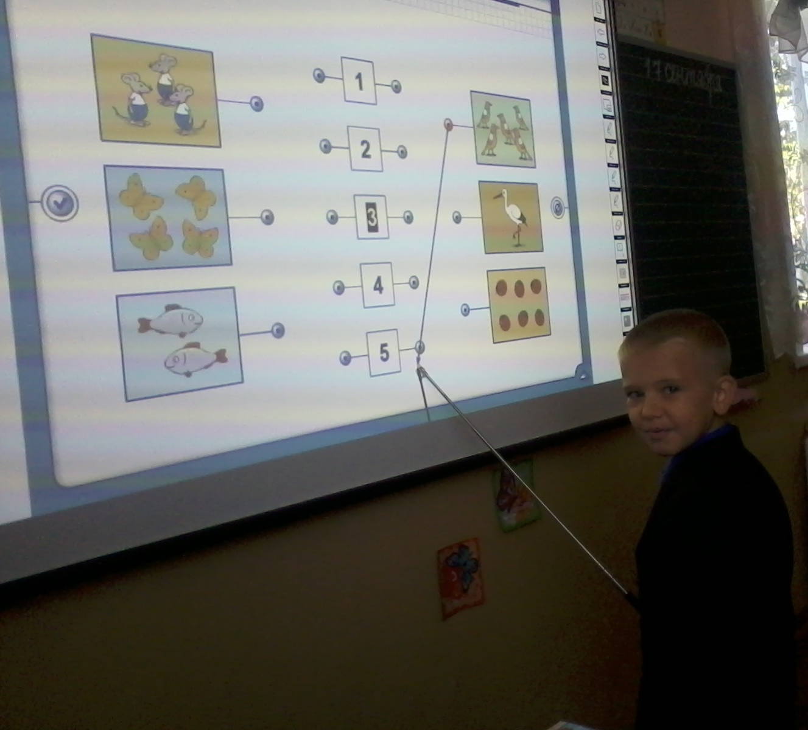

Slide 13

